Slide 1


Slide 2
Índice
Tema/Action Point
Pipeline de Dados + Geração de Indicadores
Slide 3
Orquestração de Processos (Airflow)
Slide 8
Data Quality e Tratamento de Inconsistências (BigQuery)
Slide 11

Slide 3
Pipeline de Dados + Geração de Indicadores
Parte 1 — Pipeline RAW → TRUSTED
Ingestão, Estruturação e Validação da Base de Usuários
Arquitetura Completa: RAW → TRUSTED → VALIDAÇÕES → INDICADORES
Fluxo Geral do Processo
Arquitetura do Pipeline
API Pública
(200 usuários JSON)
Ingestão
Transformação
RAW: Dados brutos, íntegros e rastreáveis
API
RAW
TRUSTED
TRUSTED: base limpa e padronizada
API consumida no start do processo.
Recebe os dados da API e guarda histórico.
Gera fotos da posição atual das tabelas a partir da versão mais recente do id do usuário da camada raw.
Regras verificadas:
IDs duplicados;
Usuários sem endereço;
Usuários sem info profissional;
Distribuição por gênero;
Distribuição por departamento;
Regras de aplicabilidade (ex.: TI < 40 anos)

Slide 4
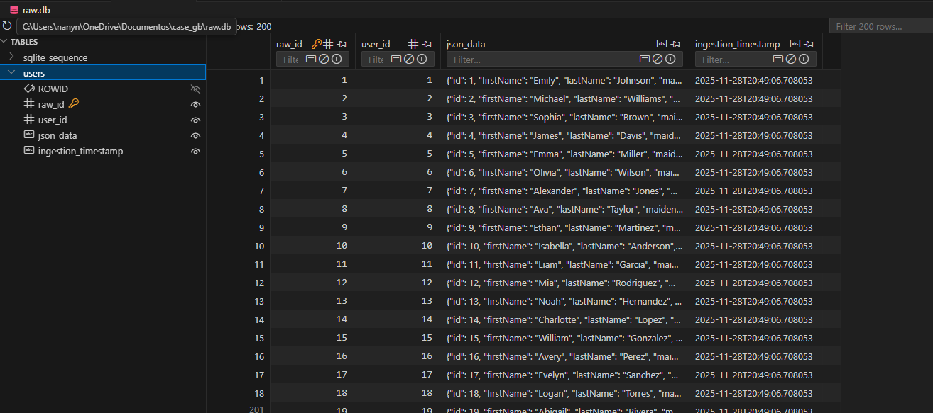
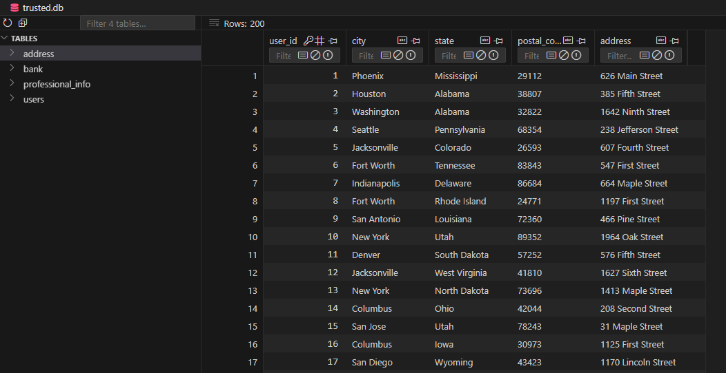
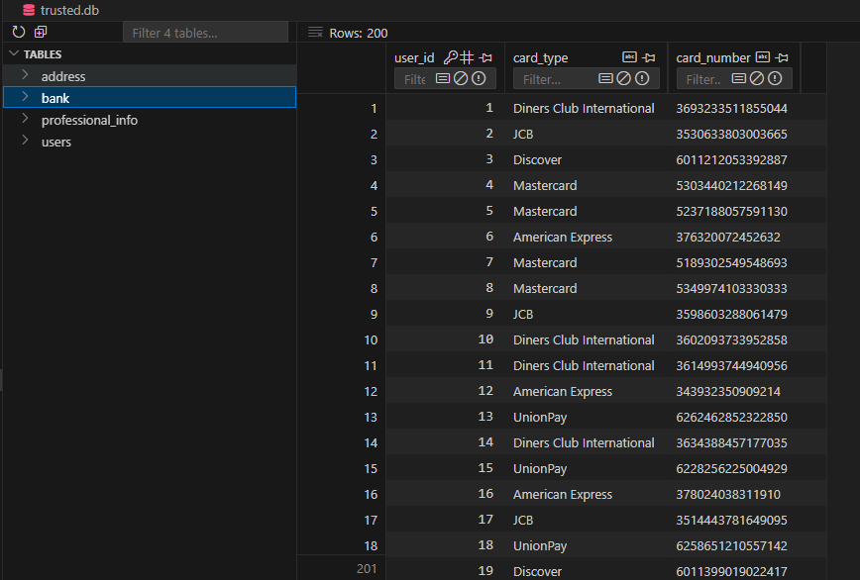
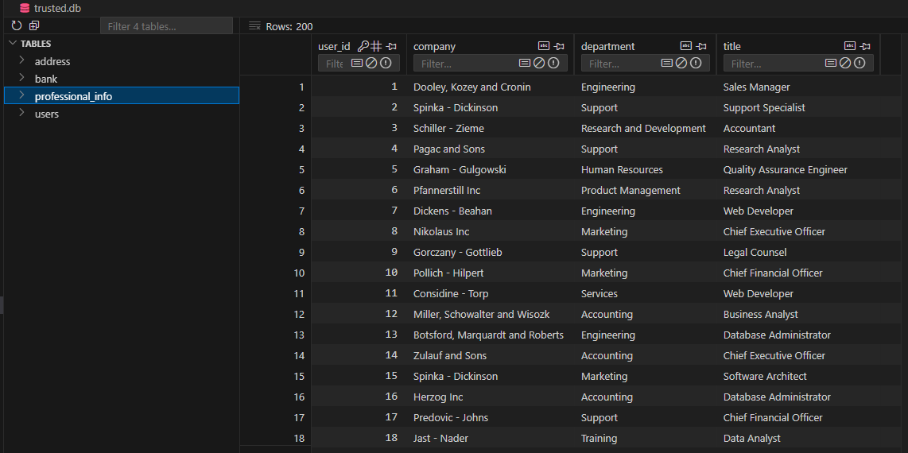
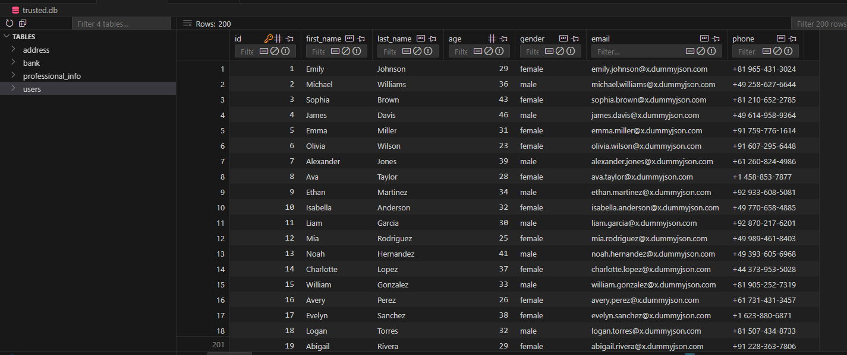
Pipeline de Dados + Geração de Indicadores
Parte 1 — Pipeline RAW → TRUSTED
Ingestão, Estruturação e Validação da Base de Usuários
Arquitetura Completa: RAW → TRUSTED → VALIDAÇÕES → INDICADORES
Banco de Dados SQLITE

Slide 5
Pipeline de Dados + Geração de Indicadores
Parte 1 — Pipeline RAW → TRUSTED
Ingestão, Estruturação e Validação da Base de Usuários
Arquitetura Completa: RAW → TRUSTED → VALIDAÇÕES → INDICADORES
Entregáveis
Entregável | Descrição | Questão Relacionada
etl_users.py | Ingestão da API, criação do banco SQLite e transformação RAW → TRUSTED | Q1 Parte 1
etl_users_validations.py | Regras de validação aplicadas sobre as camadas RAW e TRUSTED | Q1 Parte 1

Slide 6
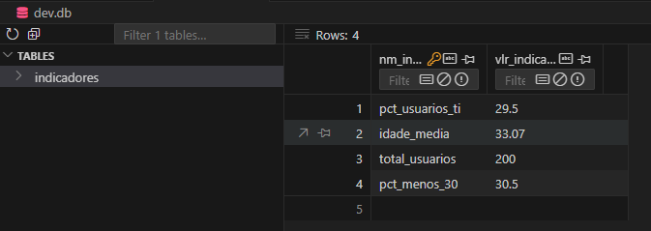
Pipeline de Dados + Geração de Indicadores
Parte 2 — Indicadores SQL
Conjunto de indicadores analíticos foi desenvolvido usando SQL
Arquitetura Completa: RAW → TRUSTED → VALIDAÇÕES → INDICADORES
Indicadores Criados
Banco de Dados SQLITE
pct_usuarios_ti
Percentual de usuários da área de TI
idade_media
Média de idade
total_usuarios
Total de usuários
pct_menos_30
Percentual de usuários com menos de 30 anos

Slide 7
Pipeline de Dados + Geração de Indicadores
Parte 2 — Indicadores SQL
Conjunto de indicadores analíticos foi desenvolvido usando SQL
Arquitetura Completa: RAW → TRUSTED → VALIDAÇÕES → INDICADORES
Entregáveis
Entregável | Descrição | Questão Relacionada
etl_users.py | Ingestão da API, criação do banco SQLite e transformação RAW → TRUSTED | Q1 Parte 1
etl_users_validations.py | Regras de validação aplicadas sobre as camadas RAW e TRUSTED | Q1 Parte 1
indicadores.sql | Script SQL que cria uma tabela de indicadores agregados a partir da camada TRUSTED | Q1 Parte 2

Slide 8
Orquestração de Processos (Airflow)
O fluxo implementa uma estratégia de acumulação e processamento em lote para garantir que nenhuma carga no banco ocorra no final de semana, otimizando recursos:
A cada 5 minutos: Verifica se o arquivo `pagamentos_d-1.csv` chegou em `DIR_ORIGEM`. Se não, a DAG encerra (Short-Circuit).
Processamento: O arquivo é processado e movido para a pasta de acumulação (`DIR_PROCESSADOS`).
Fim de Semana (Acúmulo): O fluxo é direcionado ao `end`, deixando o arquivo acumulado em `DIR_PROCESSADOS`. Nenhuma carga no DB ocorre.
Dia Útil (Lote): O fluxo executa em lote:
Carga no DB: A tarefa lê TODOS os arquivos acumulados em `DIR_PROCESSADOS` e os envia ao banco de dados.
Arquivamento Final: Após a carga ser bem-sucedida, TODOS os arquivos são movidos para `DIR_CARGA_FINAL`.
Obs: A cada etapa do processo, caso haja erro após as tentativas passadas como parâmetro, o arquivo é direcionado para uma pasta de “quarentena” de erros e é enviado um alerta para verificação.
Fluxo de Cobrança Crítico com Lógica de Acúmulo e Parametrização
Lógica de Fluxo da DAG
Estrutura de Diretórios e Fluxo de Dados
Step 1 - Verifica se o arquivo chegou
Yes
Not
Step 2 - Processa
Step 3 - Verifica se é dia útil
Not
End.
Yes
Step 4 - Carrega no Banco de Dados

Slide 9
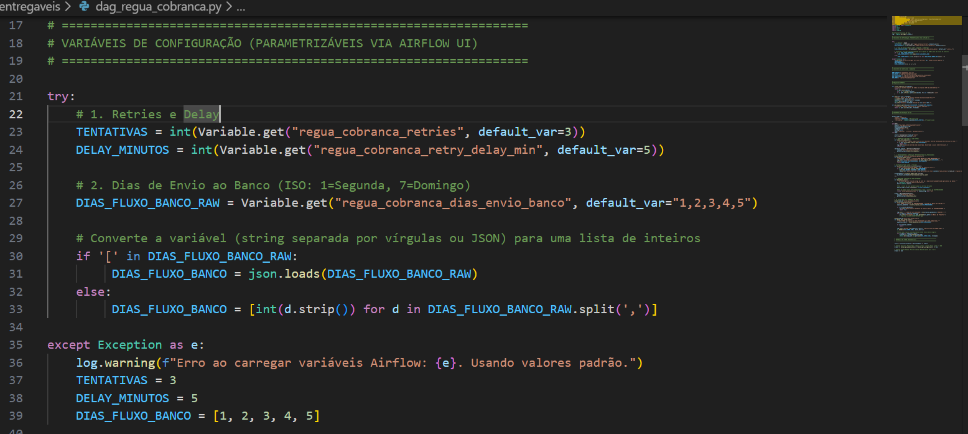
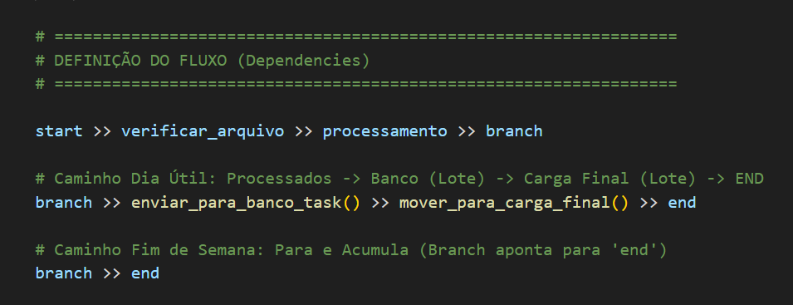
Orquestração de Processos (Airflow)
Fluxo de Cobrança Crítico com Lógica de Acúmulo e Parametrização
Parametrização de Execução (Airflow Variables)
DAG PRINTS
Variável
Padrão
Descrição
TENTATIVAS
3
Número de vezes que a tarefa deve tentar reexecutar em caso de falha
DELAY_MINUTOS
5
Intervalo de espera, em minutos, entre as tentativas (retries)
DIAS_FLUXO_BANCO
1,2,3,4,5
Dias da semana que devem seguir o fluxo de carga no banco. Outros dias apenas acumulam

Slide 10
Orquestração de Processos (Airflow)
Fluxo de Cobrança Crítico com Lógica de Acúmulo e Parametrização
Entregáveis
Entregável | Descrição | Questão Relacionada
etl_users.py | Ingestão da API, criação do banco SQLite e transformação RAW → TRUSTED | Q1 Parte 1
etl_users_validations.py | Regras de validação aplicadas sobre as camadas RAW e TRUSTED | Q1 Parte 1
indicadores.sql | Script SQL que cria uma tabela de indicadores agregados a partir da camada TRUSTED | Q1 Parte 2
dag_regua_cobranca_parametrizavel.py | Definição da DAG com lógica de Branching (Dia Útil vs. Fim de Semana), 3 tentativas de retry e tratamento de erros. | Q2

Slide 11
Data Quality e Tratamento de Inconsistências (BigQuery)
Antes da comparação final, foram observadas e tratadas cinco discrepâncias entre as fontes de dados (`GCP` e `Local`) que, se não ajustadas, possivelmente seriam reportadas erroneamente como inconsistências:
Separador CSV: O arquivo GCP utiliza vírgula (`,`) como separador, enquanto o arquivo Local utiliza ponto e vírgula (`;`);
`code_gender`: O GCP traz valores longos (`Male`, `Female`) e o Local, siglas (`M`, `F`). Tratamento: Igualado para siglas de um único caractere para ambas as bases;
`amt_income_total`:O valor no GCP aparenta estar multiplicado por 100 em relação ao Local. Tratamento: O valor do GCP foi dividido por 100 para padronizar a comparação;
`days_birth`: O campo GCP traz valores positivos e o Local, negativos (padrão em alguns sistemas). Tratamento: Os valores do GCP foram multiplicados por -1 para igualar o sinal;
`flag_work_phone`: O campo no GCP é carregado como `FLOAT`, enquanto no Local é carregado como `INTEGER`. Tratamento: Ambos foram tipados para `BOOLEAN` para comparação.
Análise de Discrepância de Dados entre Fontes (GCP vs. Local)
Pontos de Tratamento e Saneamento de Dados

Slide 12
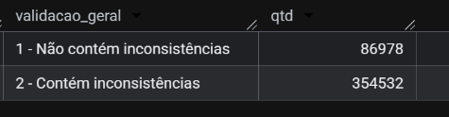
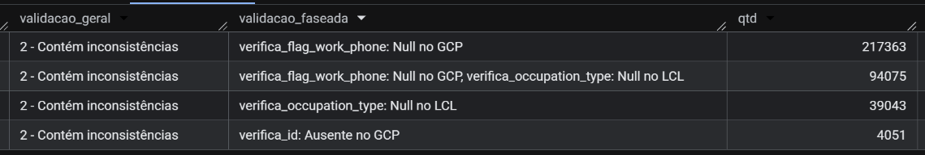
Data Quality e Tratamento de Inconsistências (BigQuery)
Após o saneamento dos pontos acima, a validação de qualidade identificou uma alta taxa de registros com inconsistências:
Os registros com inconsistências foram categorizados nos seguintes cenários, indicando a provável causa raiz em cada fonte:
Análise de Discrepância de Dados entre Fontes (GCP vs. Local)
Análise de Inconsistências Encontradas

Slide 13
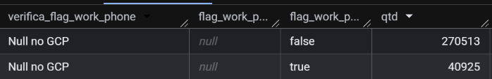
Data Quality e Tratamento de Inconsistências (BigQuery)
A análise dos cenários aponta para prováveis falhas de ingestão ou transformação em ambas as fontes:
Inconsistência no `FLAG_WORK_PHONE` (GCP):
  Problema: O campo `flag_work_phone` veio nulo no GCP para a maioria dos registros, mas estava preenchido (True/False) no Local.
  Investigação: Não seria suficiente tratar Nulos como `False`, pois os registros ausentes no GCP possuíam flags diversos (`True` ou `False`) na carga Local. A falha é na carga do campo no GCP.
Inconsistência no `OCCUPATION_TYPE` (Local):
  Problema: O campo `occupation_type` veio nulo no Local, mas estava preenchido no GCP.
  Investigação: Foi identificado que a carga do GCP preencheu os valores vazios com o default 'Without Occupation', o que gerou a divergência na contagem. A inconsistência é puramente um tratamento de Nulos diferente.
Análise de Discrepância de Dados entre Fontes (GCP vs. Local)
Resumo e Conclusões da Investigação

Slide 14
Data Quality e Tratamento de Inconsistências (BigQuery)
Registros Ausentes (Cenário 4):
  Problema: Registros presentes no Local, mas ausentes no GCP.
  Hipótese: Diferença no timing das cargas.
  Recomendação: Necessário confirmar se a ausência não é devido a falha na carga do GCP, validando com a data de carga/atualização (se disponível) ou consultando o sistema de origem.
Em resumo, os pontos cruciais de atenção para garantir a qualidade dos dados são:
Validar e corrigir a rotina de carga do GCP ou local para o campo `amt_income_total`;
Corrigir a rotina de carga do GCP para o campo `flag_work_phone`;
Validar o fluxo de ingestão para os registros ausentes no GCP.
Análise de Discrepância de Dados entre Fontes (GCP vs. Local)
Resumo e Conclusões da Investigação

Slide 15
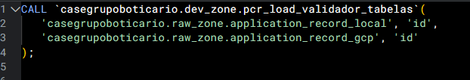
Data Quality e Tratamento de Inconsistências (BigQuery)
O script pcr_load_validador_tabelas implementa uma Stored Procedure genérica (BigQuery) desenhada para realizar uma comparação técnica abrangente entre duas tabelas, que podem residir em datasets ou projetos distintos (Cross-Project/Cross-Dataset).
Funcionalidade
A procedure avalia, de forma automatizada e granular, a integridade dos dados, checando quatro métricas de qualidade para cada coluna presente em uma ou ambas as tabelas:
Estrutura (Schema Drift): Verifica a divergência no formato/tipo de dado (Ex: STRING vs INTEGER);
Integridade de Nulos: Compara a quantidade de registros nulos;
Cardinalidade: Compara a quantidade de registros distintos;
Volume (Row Count): Compara a quantidade total de registros nas tabelas;
Divergências de informação: Compara para cada PK passada no parâmetro a quantidade que possui dados divergentes.
A chamada da procedure exige o caminho completo (project.dataset.table) das tabelas verificadas, conforme exemplo abaixo:
Análise de Discrepância de Dados entre Fontes (GCP vs. Local)
Análise técnica

Slide 16
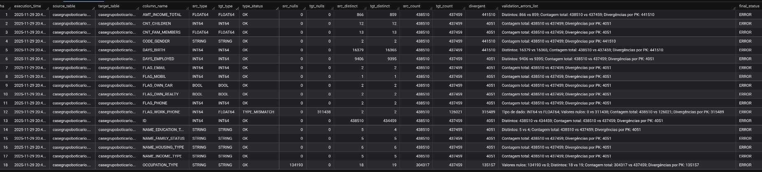
Data Quality e Tratamento de Inconsistências (BigQuery)
Valor e Benefício:
O maior benefício desta ferramenta é a capacidade de realizar uma análise rápida e instantânea de divergências técnicas (final_status: ERROR) no conceito geral de espelhamento. Além disso, a procedure retorna o resultado final em uma tabela temporária que pode ser exibida diretamente na tela, incluindo o campo validation_errors_list, que detalha de forma didática e concatenada (Tipo de dado: STRING vs INTEGER; Contagem total: 1000 vs 998) todos os tipos de erros encontrados em uma única coluna.
Embora não atenda a uma verificação detalhada de divergências conceituais, ela é fundamental para garantir a paridade técnica e a integridade estrutural e volumétrica entre as fontes de dados verificadas.
Abaixo um modelo de resultado da execução:
Análise de Discrepância de Dados entre Fontes (GCP vs. Local)
Análise técnica

Slide 17
Data Quality e Tratamento de Inconsistências (BigQuery)
Análise de Discrepância de Dados entre Fontes (GCP vs. Local)
Entregáveis
Entregável | Descrição | Questão Relacionada
etl_users.py | Ingestão da API, criação do banco SQLite e transformação RAW → TRUSTED | Q1 Parte 1
etl_users_validations.py | Regras de validação aplicadas sobre as camadas RAW e TRUSTED | Q1 Parte 1
indicadores.sql | Script SQL que cria uma tabela de indicadores agregados a partir da camada TRUSTED | Q1 Parte 2
dag_regua_cobranca_parametrizavel.py | Definição da DAG com lógica de Branching (Dia Útil vs. Fim de Semana), 3 tentativas de retry e tratamento de erros. | Q2
prc_load_tb_validation.sql | Procedure SQL que executa a lógica de comparação entre as tabelas GCP e Local, gerando a tabela de inconsistências | Q3
verificacoes_validation.sql | Script de consulta (SQL) para resumir os cenários de inconsistência identificados, gerando as tabelas de resumo abaixo | Q3
prc_load_validador_tabelas.sql | Procedure SQL que executa a lógica de comparação técnica entre duas tabelas passadas como parâmetro | Q3

